Slide 1
Graf kvadratickej funkcie pomocou úpravy do štvorca
Mgr. Martin Janček
Gymnázium sv. Andreja

Slide 2
OBSAH
Úprava do štvorca
Posun grafu v smere osi y
Posun grafu v smere osi x

Slide 3
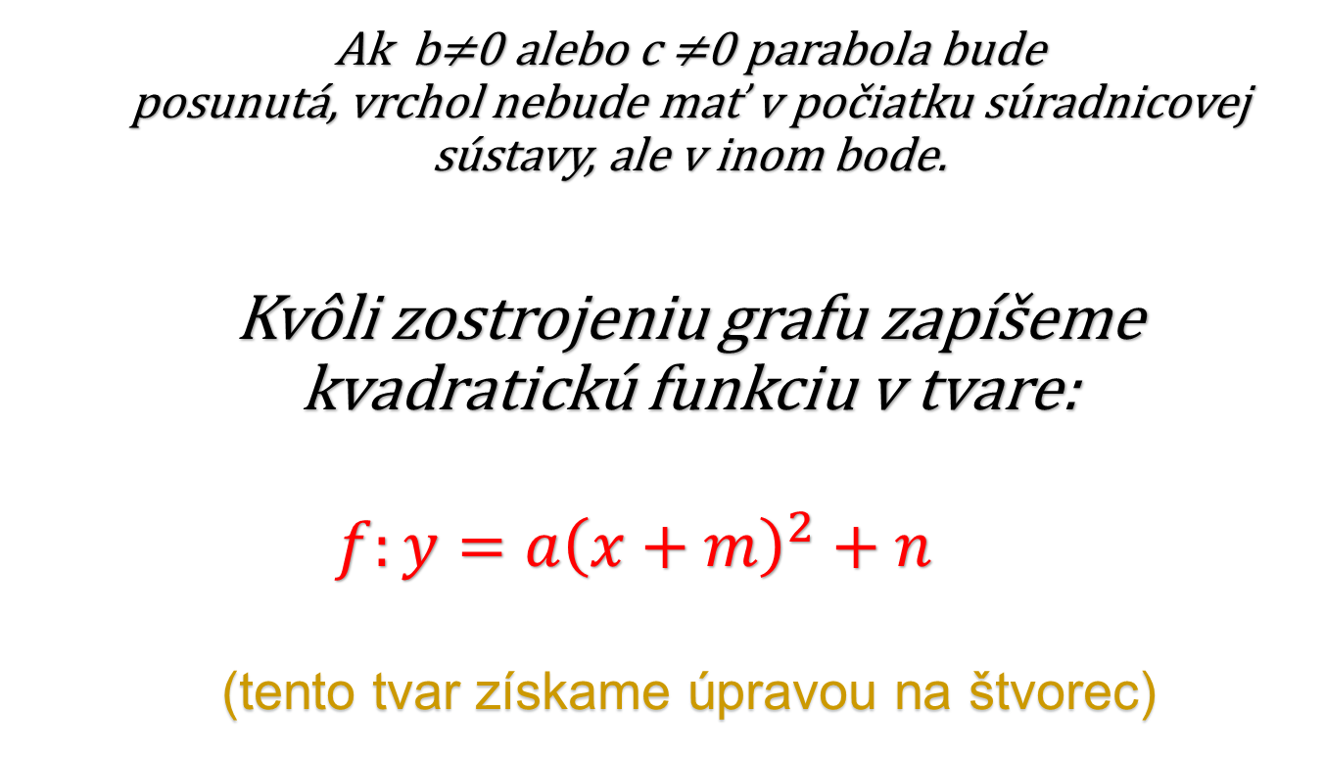
Posun grafu kvadratickej funkcie
Ak b≠0 alebo c ≠0 parabola bude posunutá, vrchol nebude mať v počiatku súradnicovej sústavy, ale v inom bode.
Kvôli zostrojeniu grafu zapíšeme kvadratickú funkciu v tvare:
$$f:y={a\left(x+m\right)}^{2}+n$$
(tento tvar získame úpravou na štvorec)

Slide 4

Posun grafu kvadratickej funkcie
1. Preskúmajme vplyv parametra n na posun grafu
$$f:y=x^{2}+n$$
Príklad $f: y=x^{2}+2$

Slide 5
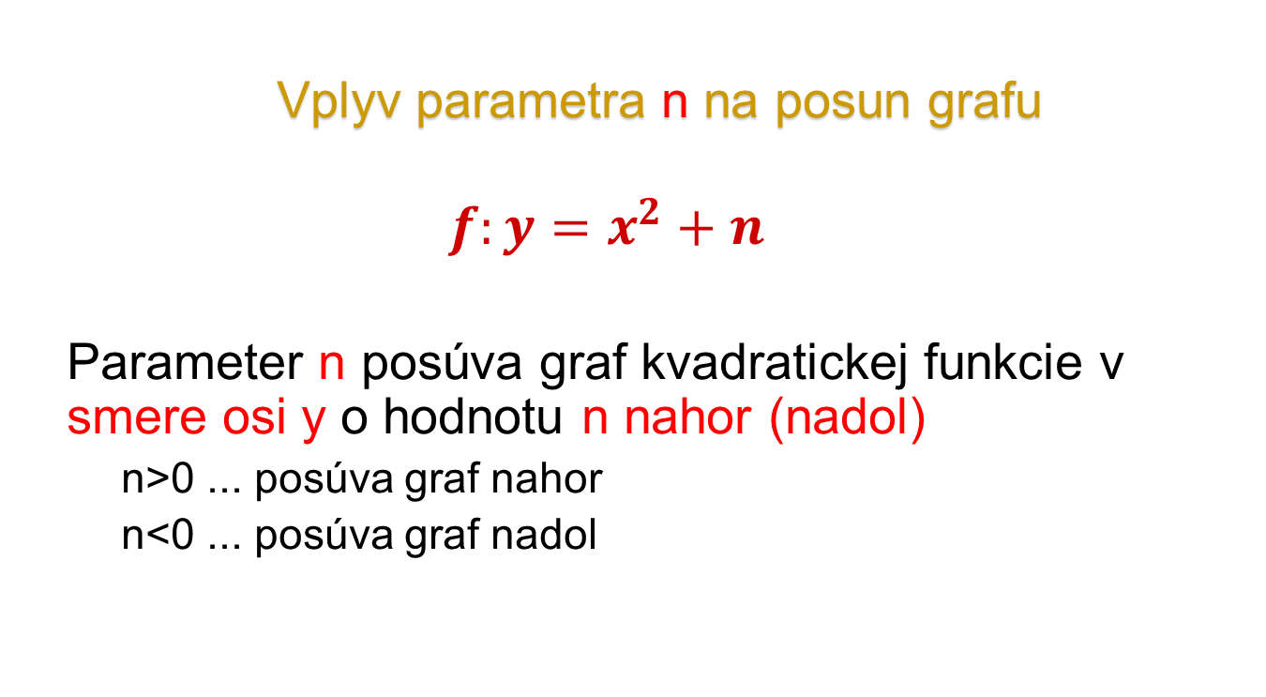
Posun grafu kvadratickej funkcie
Vplyv parametra n na posun grafu
$$f:y=x^{2}+n$$
Parameter n posúva graf kvadratickej funkcie v smere osi y o hodnotu n nahor (nadol)
n>0 ... posúva graf nahor
n<0 ... posúva graf nadol

Slide 6
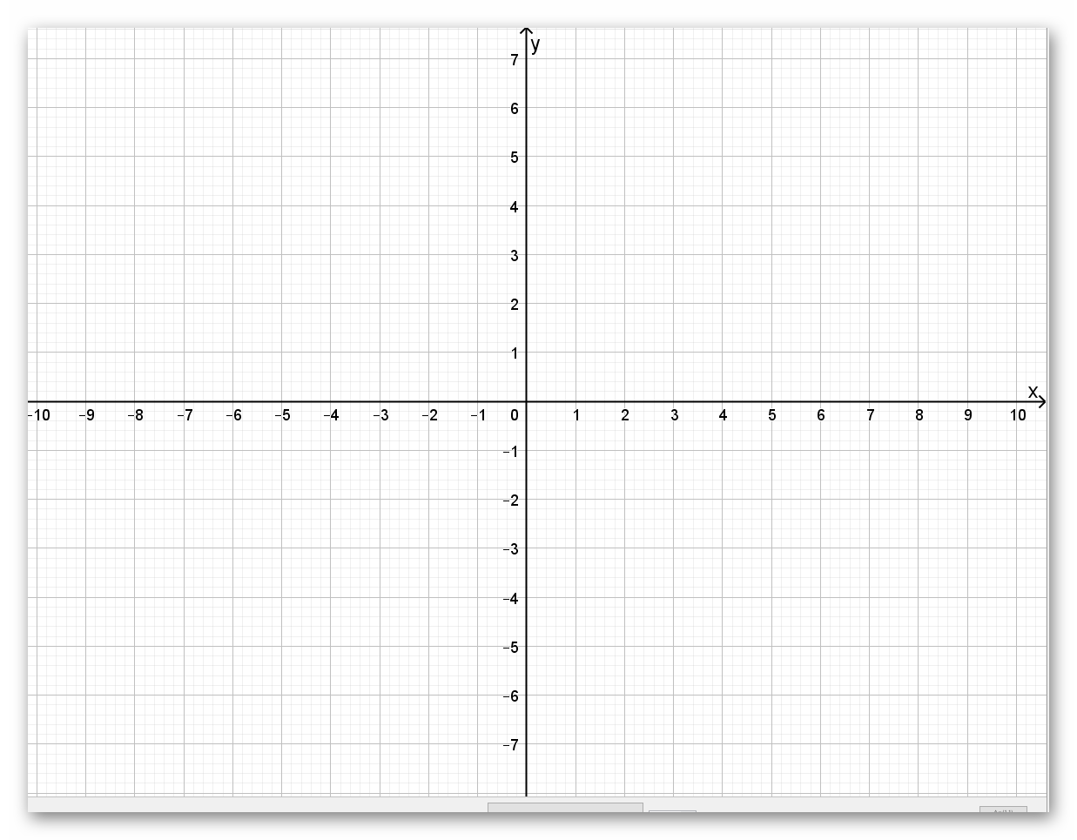
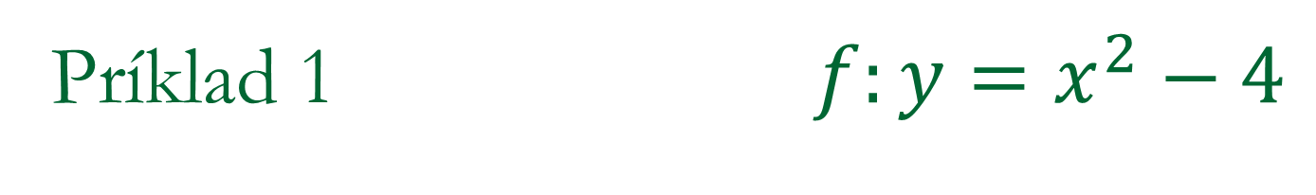

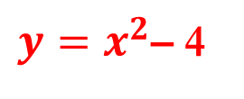

Príklad 1 $f:y=x^{2}−4$
$$y=x^{2}$$
$y=x^{2}$– 4
$$POSUN o 4$$

Slide 7
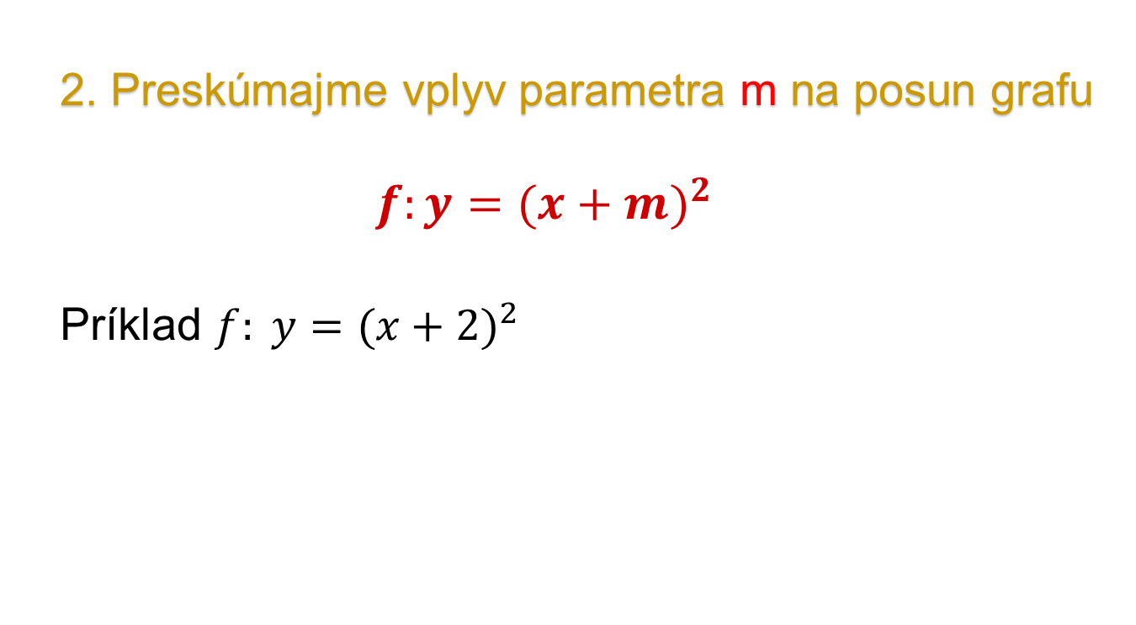
Posun grafu kvadratickej funkcie
2. Preskúmajme vplyv parametra m na posun grafu
$$f:y={(x+m)}^{2}$$
Príklad $f: y={(x+2)}^{2}$

Slide 8
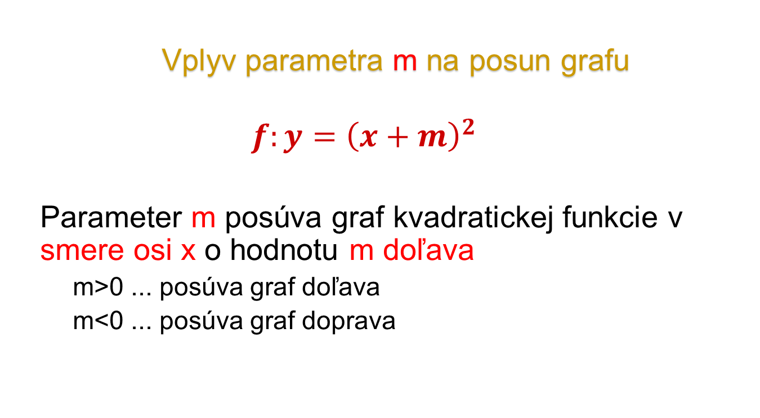
Posun grafu kvadratickej funkcie
Vplyv parametra m na posun grafu
$$f:y={\left(x+m\right)}^{2}$$
Parameter m posúva graf kvadratickej funkcie v smere osi x o hodnotu m doľava
m>0 ... posúva graf doľava
m<0 ... posúva graf doprava

Slide 9

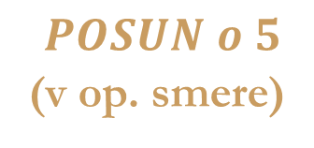
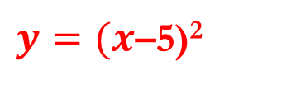

Príklad 2 $f:y={\left(x−5\right)}^{2}$
$$y=x^{2}$$
$y=(x$–5)²
$$POSUN o 5$$
(v op. smere)

Slide 10
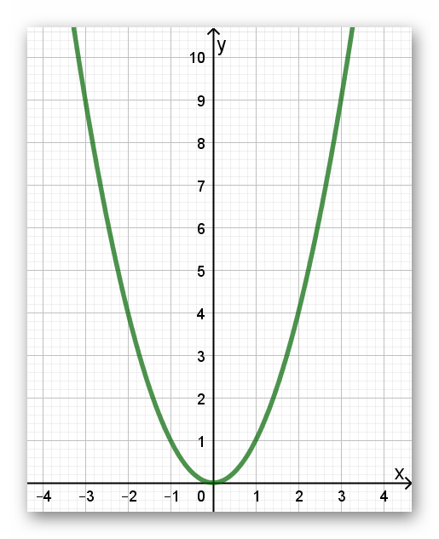
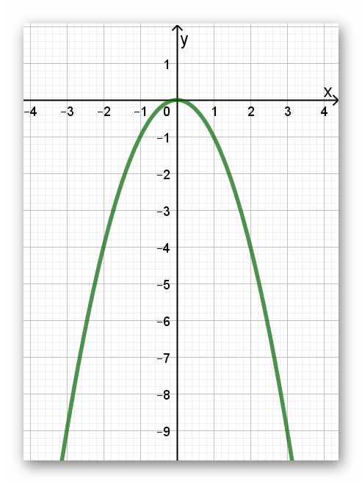

Posun grafu kvadratickej funkcie
ZHRNUTIE: Všetky tri parametre a, m, n
$$f:y={a\left(x+m\right)}^{2}+n$$
a: + -
m: + - n:
+
-

Slide 11

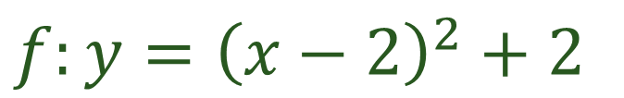
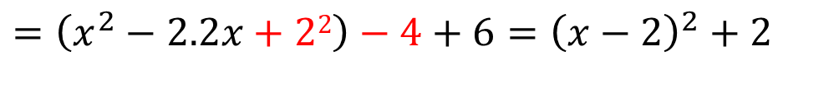
Príklad 3 $f:y=x^{2}−4x+6$
Úprava na štvorec
$f:y=\left(x^{2}−4x\right)+6=\left(x^{2}−2.2x+22−22\right)+6=$
$$pridáme, aby to vyhovovalo vzorcu \left(a2−2.a.b+b2\right)=\left(a−b\right)2$$
$=\left(x^{2}−2.2x+22\right)−4+6={\left(x−2\right)}^{2}+2$
$$Výsledná rovnica funkcie upravená do štvorca:$$
${f:y=\left(x−2\right)}^{2}+2$

Slide 12
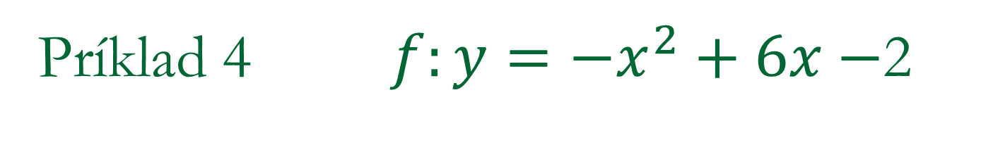
Príklad 4 $f:y={−x}^{2}+6x−$2

Slide 13
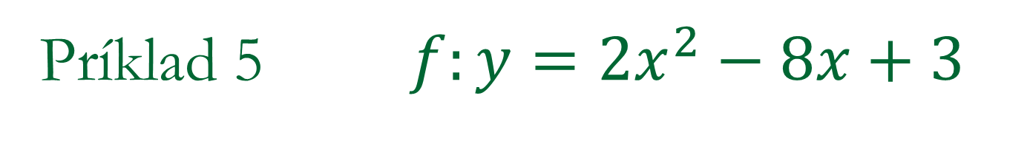
Príklad 5 $f:y={2x}^{2}−8x+3$

Slide 14
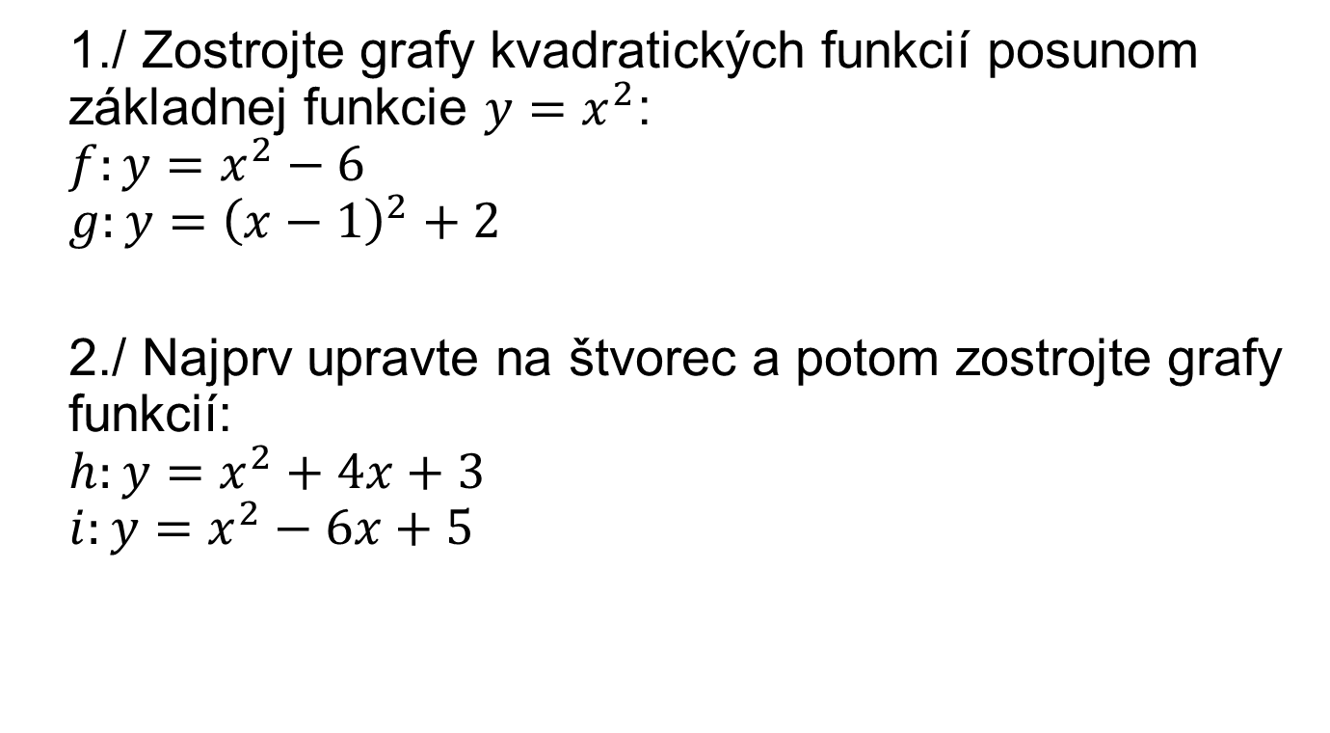
Domáca úloha
1./ Zostrojte grafy kvadratických funkcií posunom základnej funkcie $y=x^{2}$:
$$f:y=x^{2}−6$$
$$g:y={\left(x−1\right)}^{2}+2$$
2./ Najprv upravte na štvorec a potom zostrojte grafy funkcií:
$$h:y=x^{2}+4x+3$$
$$i:y=x^{2}−6x+5$$

Slide 15


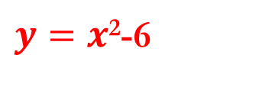
D$.ú.1 f:y=x^{2}−6$
$$y=x^{2}$$
$y=x$²-6
$$POSUN o 6$$

Slide 16

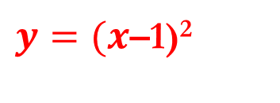


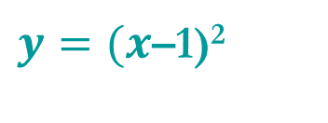

D$.ú. 1 g:y={\left(x−1\right)}^{2}+2$
$y=(x$–1)²
$$POSUN o 2$$
$$y=x^{2}$$
$y=(x$–1)²
$$POSUN o 1$$

Slide 17





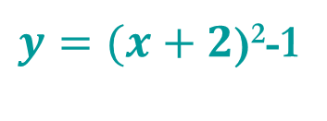
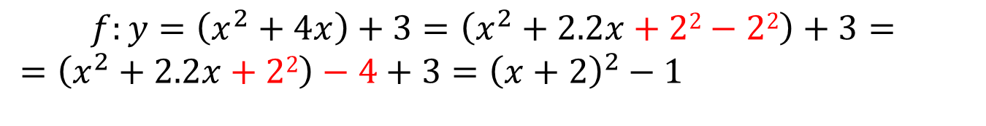
D$.ú.2 f:y=x^{2}+4x+3$
$$f:y=\left(x^{2}+4x\right)+3=\left(x^{2}+2.2x+22−22\right)+3=$$
$=\left(x^{2}+2.2x+22\right)−4+3={\left(x+2\right)}^{2}−1$
$$POSUN o 2$$
$y=(x$–1)²
$$y=x^{2}$$
$$POSUN o 1$$
$y=(x+2$)²-1

Slide 18



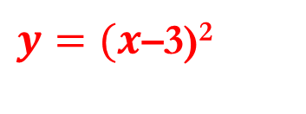

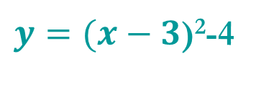
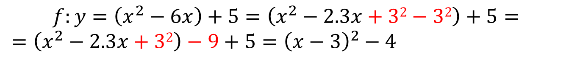
D$.ú.2 f:y=x^{2}−6x+5$
$$f:y=\left(x^{2}−6x\right)+5=\left(x^{2}−2.3x+32−32\right)+5=$$
$=\left(x^{2}−2.3x+32\right)−9+5={\left(x−3\right)}^{2}−4$
$$POSUN o 3$$
$$y=x^{2}$$
$y=(x$–3)²
$$POSUN o 4$$
$y=(x−3$)²-4

